Slide 1
Средняя школа № 44
2022/23 уч. год
Педагог-психолог Голкина В.А.
«Формирование ментальной грамотности - форма профилактики
«клиповости» мышления

Slide 2
Как снизить влияние информационной среды?!
«Клиповое» мышление — это преобладание большого объема информации отрывистого характера, сформированного зачастую стихийно.
Сознательное развитие интеллектуализации психических процессов – это развитие осознанности и произвольности.
Интеллектуализация памяти – это приобретение памяти ярко выраженного познавательного характера. Непосредственно при обучении в школе мало учат приемам запоминания.
В области восприятия – это переход от непроизвольного восприятия к целенаправленному произвольному наблюдению за объектом.
В мышлении – это развитие абстрагирования и обобщения.

Slide 3
«Ментальная грамотность» – это умение использовать существующие знания о биологических и функциональных особенностях человеческого мозга, памяти и творческого мышления для решения задач в различных видах и формах обучения.
Формирование «ментальной грамотности» – это компенсация не завершившейся в полной мере интеллектуализации психических процессов и основа формирования компетентности в современном мире.
Это минимизация влияния современных условий интенсификации и глобализации, профилактика «клиповости мышления». А именно профилактика проблем с концентрацией, формирующихся в условиях интенсивной информационной среды сложностей с анализом информации.

Slide 4
«А я гоняю большие тексты по диагонали, так быстрее и понятнее. Не отвлекаюсь на какую-то лирическую чепуху, сразу ищу ключевые слова».
«С трудом вникаю в суть книг, которые читаю к середине я уже забываю его начало».
«Я привык спрашивать все, что меня интересует, у Гугл или Яндекс. Просто, понятно, коротко и по существу. Лень копаться в деталях…»
«Многа букафф… Это превратилось в настоящее наваждение: как только вижу текст, где больше пары абзацев, хочется его поскорее закрыть!»
«С трудом вникаю в суть книг, которые читаю к середине я уже забываю его начало».
«Я делаю то, что хочу и все равно, что будет»

Slide 5
Формирование «ментальной грамотности»
Предполагает ознакомление с собственным познавательным профилем, познавательным профилем деятельности (орфография, дизорфография, математика и пр.), способами и приемами развития познавательных процессов.
*Познавательный профиль – это особенности развития познавательной сферы.

Slide 6
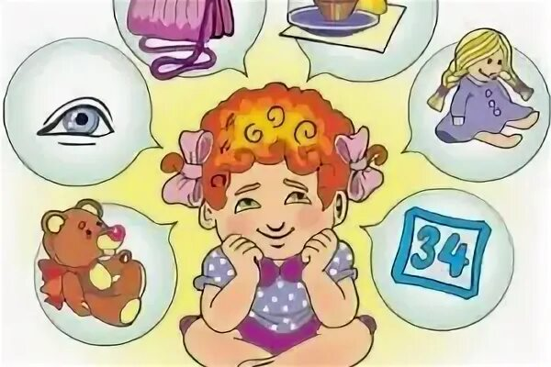
Формирование «ментальной грамотности»
Память – важно знать следующие характеристики памяти: объем, быстроту запечатления, точность воспроизведения, длительность сохранения, готовность к использованию сохраненной информации.

Slide 7
Формирование «ментальной грамотности»
Внимание – характеризуется объемом, устойчивостью, концентрацией или сосредоточенностью, распределением, переключаемостью.
Восприятие – это предметность, константность, целостность, апперцепция, структурность, осмысленность, иллюзия, избирательность.

Slide 8
Формирование «ментальной грамотности»
Воображение - к ведущим характеристикам воображения относятся яркость, отчетливость, реалистичность, контролируемость, степень активности образов.

Slide 9
Формирование «ментальной грамотности»
Мышление – характеризуется: по формам мышления, по преобладанию логических операций. А так же по индивидуальным особенностям - самостоятельностью ,гибкостью , инертность ,темпом развития мыслительных процессов, широтой , критичностью .

Slide 10
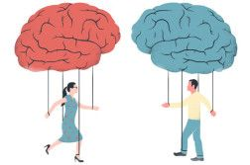
профилактика «клиповости» мышления
Формирование «ментальной грамотности»
1. Мозг ребенка быстро меняется в сторону способности перерабатывать огромный объем информации, который поступает в динамичной форме. Однако гипертрофированное развитие одного процесса проводит к недоразвитию или дифицитарному развитию других. Результат такой акселерации - рассеянность, гиперактивность, дефицит внимания и предпочтение визуальных символов логике и углублению в текст.
Формирование «ментальной грамотности» позволяет минимизировать стихийное влияние на структуру интеллекта информационной среды благодаря осознанию и управлению (развитию) познавательными процессами.

Slide 11
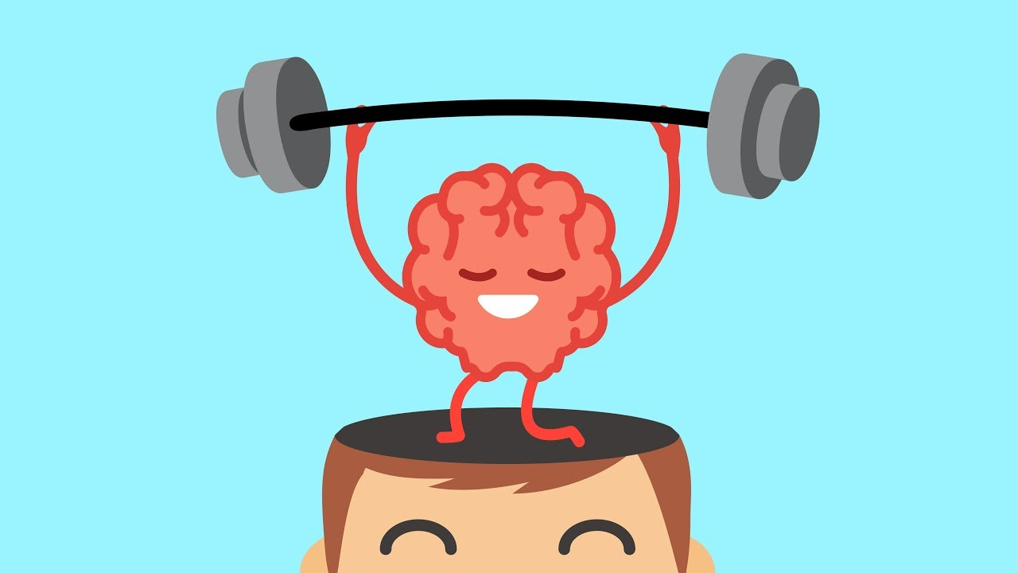
профилактика «клиповости» мышления
Формирование «ментальной грамотности»
2. Известный факт - для любого мыслительного процесса нужно время.
Но клиповое мышление предполагает быструю реакцию на информацию: быстро думать, быстро понимать, быстро говорить, быстро принимать решение.
Когнитивный резерв — способность мозга справляться с последствиями его возможных перегрузок, повреждений.
Биологическая скорость развития познавательных процессов значительно ниже растущей потребности в постоянном повышении скорости поиска и переработки все новой информации. Этот дисбаланс приводит к «сбоям» и истощению познавательной сферы.
Формирование «ментальной грамотности» будет профилактикой истощения познавательной сферы, благодаря формированию
когнитивного резерва.

Slide 12
профилактика «клиповости» мышления
Формирование «ментальной грамотности»
В проведенном исследовании Фельдштейна Д.И. выявлено крайне низкие показате­ли в тех действиях детей, которые требуют внутреннего удержания правила и оперирования в плане образов. Данная черта характеризует современного подростка.
Ресурсность мышления это способность адекватно мобилизовать способности, это метакогнитивные навыки, умение думать о собственном мышлении, которое понадобится при
решении почти любой задачи.
Формирование «ментальной грамотности» формирует
ресурсность мышления .

Slide 13
профилактика «клиповости» мышления
Формирование «ментальной грамотности»
Расширяется спектр возможностей познания мира:
По доминирующему способу восприятия информации
люди делятся на 4 типа :
Визуалы – это те, кому проще воспринимать информацию глазами. Они предпочитают читать, смотреть на схемы, рассматривать иллюстрации.
Аудиалам – они лучше воспринимают «на слух» , скорее будет слушать аудиокниги чем смотреть.
Кинестеты познают мир через ощущения, любят потрогать, попробовать, понюхать. Хорошо воспринимают практическую информацию и очень любят находиться в действии.
Дигиталы воспринимают информацию очень структурировано, ищут во всём логику. Таким людям очень хорошо даются точные науки.
Формирование «ментальной грамотности» дает возможность развить не доминирующий канал восприятия.

Slide 14
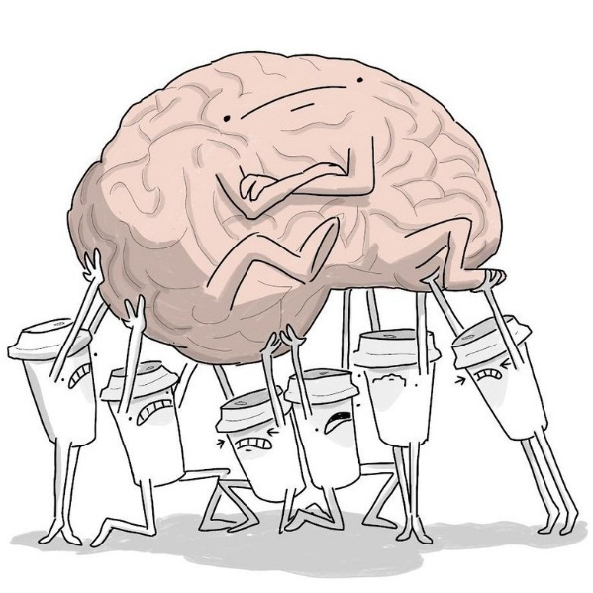
профилактика «клиповости» мышления
Формирование «ментальной грамотности»
Тренировка мозга на непривычные действия, позволяет держать его в тонусе и улучшает обучаемость. Таким образом учим учиться мозг.
Нейропластичность – это свойство мозга, благодаря которому нейроны и нейронные сети могут изменяться под воздействием нового опыта, в том числе восстанавливаться и формировать новые связи, утраченные в результате повреждений.
Формирование «ментальной грамотности» предполагает тренировку мозга, в том числе и на непривычные действия, что увеличивает нейропластичность мозга.

Slide 15
Библиографический список
1.Микляева А.В. Жизнестойкость и копинг — стратегии подростков с нарушениями опорно-двигательного аппарата. Клиническая и специальная психология, 2019. Том 8. № 1 С. 90–102
2.Микляева А.В. Академическая прокрастинация в структуре стилевых особенностей учебной деятельности студентов. Психологическая наука и образование, 2018. Том 23. № 4 С. 61–69
3.Регуш Л.А. Сравнительная характеристика мышления современных подростков и подростков второй половины XX века. /Регуш Л.А., Алексеев А.А., Алексеева Е.А., Веретина О.Р. Российский государственный педагогический университет им. А. И. Герцена. Статья номер: 187 Год: 2018 С. 59-69
4.Сварник О. Е. Активность мозга: Специализация нейрона и дифференциация опыта. М.: Изд-во «Институт психологии РАН», 2016. 190 с. (Перспективы психологии)
5.Семеновских Т.В. Когнитивный компонент в структуре субъективного благополучия детей. Психологическая наука и образование, 2021. Том 26. № 5С. 85–100
6.Фельдштейн Д.И. Современное детство как социокультурный и психологический феномен. Universum: Вестник Герценовского университета. 1/2012, https://lib.herzen.spb.ru/text/fildshtein_12_1_20_29.pdf
7. https://nsportal.ru/shkola/raznoe/library/2021/10/29/statya-klipovoe-myshlenie-i-profilaktika-ego-razvitiya-u

